Slide 1
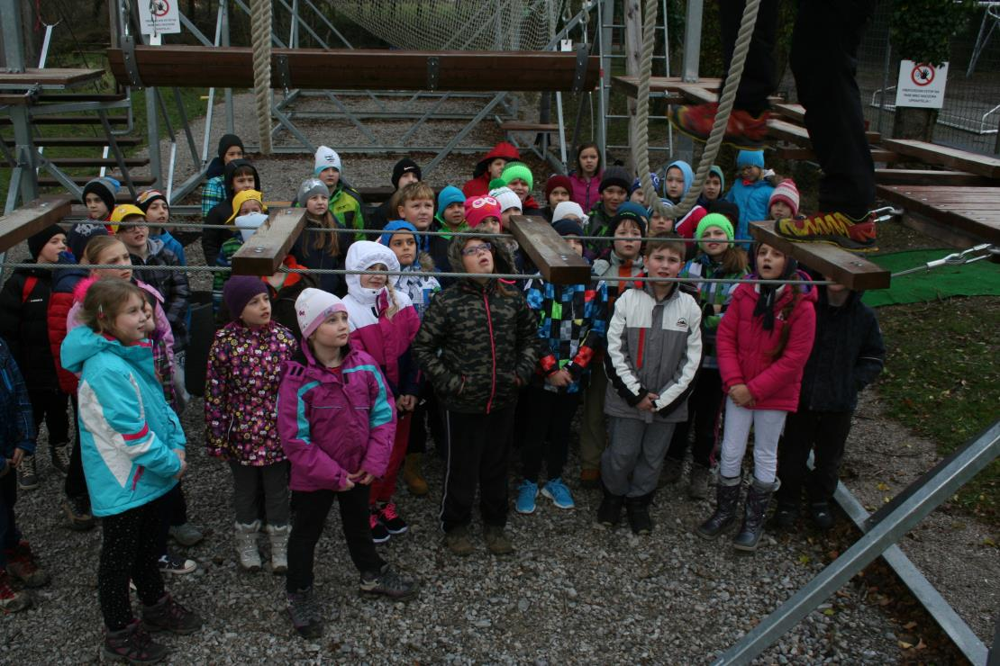
CŠOD FARA 2. DAN

Slide 2
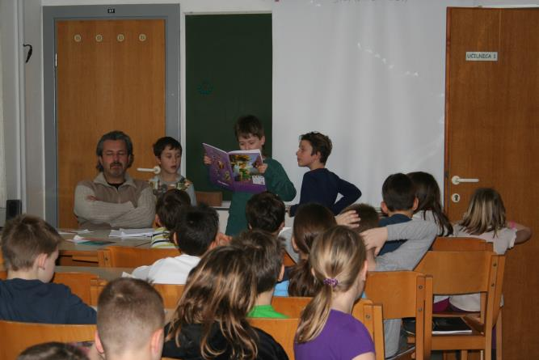
JUTRANJE BRANJE DNEVNIKOV

Slide 3
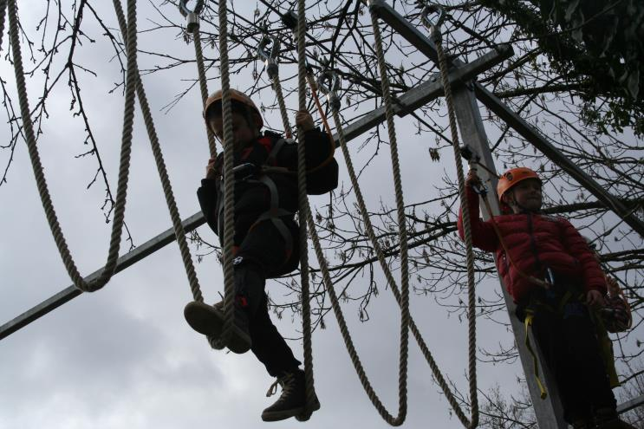
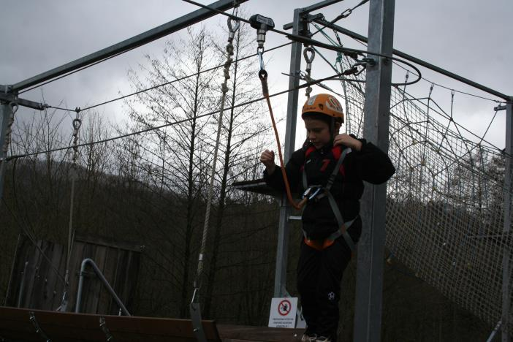
ADRENALINSKI PARK….

Slide 4
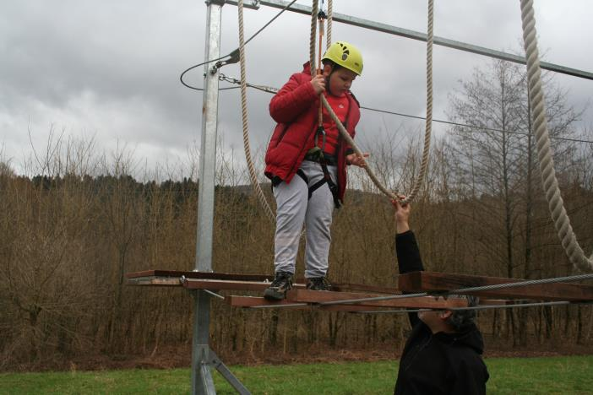

Slide 5
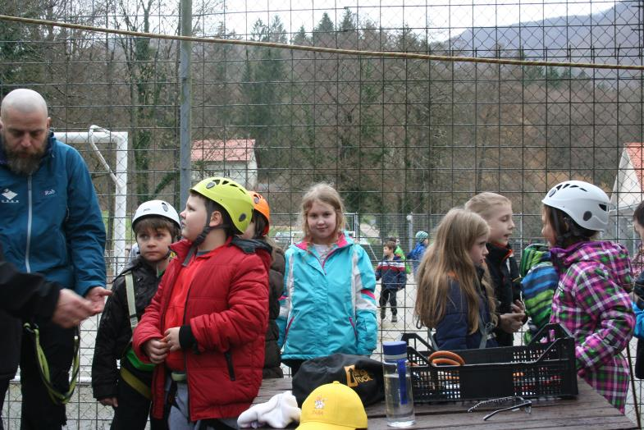
ELEMENTARNE IGRE

Slide 6
NAŠE SOBE… JAZBINE, BRLOGI IN LISIČINE

Slide 7
NAŠE SOBE… JAZBINE, BRLOGI IN LISIČINE

Slide 8
NAŠE SOBE… JAZBINE, BRLOGI IN LISIČINE

Slide 9
JAZBINA IN….

Slide 10
VREMENOSLOVCI

Slide 11
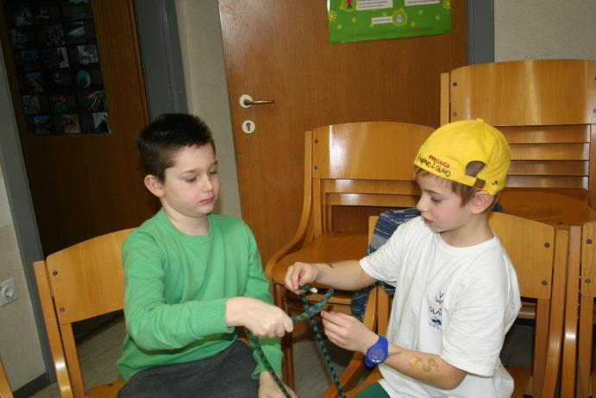
VOZLANJE

